Slide 1
CHAP 8. 액티비티와 인텐트

Slide 2
4가지의 중요한 개념
애플리케이션(application)
액티비티(activities)
액티비티 스택(activity stack)
태스크(task)

Slide 3
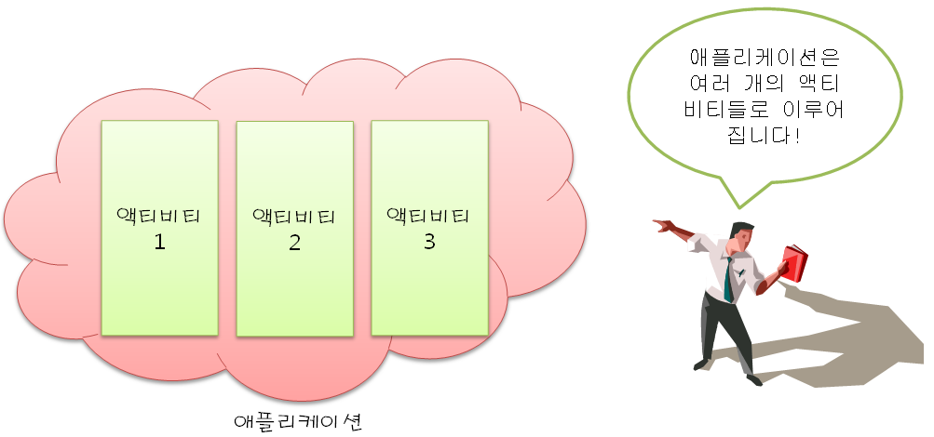
애플리케이션
한 개 이상의 액티비티들로 구성된다.
액티비티들은 애플리케이션 안에서 느슨하게 묶여 있다.

Slide 4
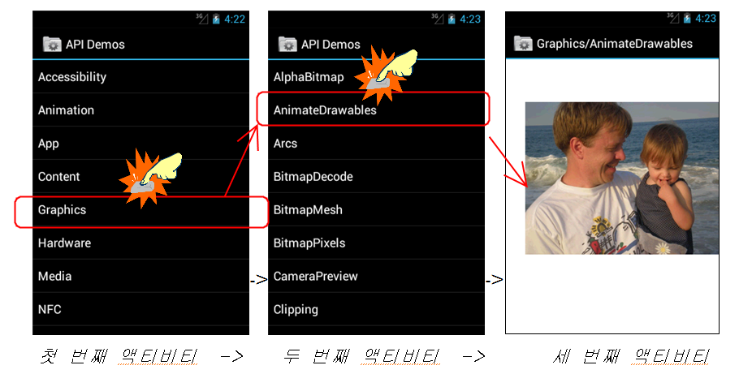
액티비티
애플리케이션을 구성하는 빌딩 블록

Slide 5
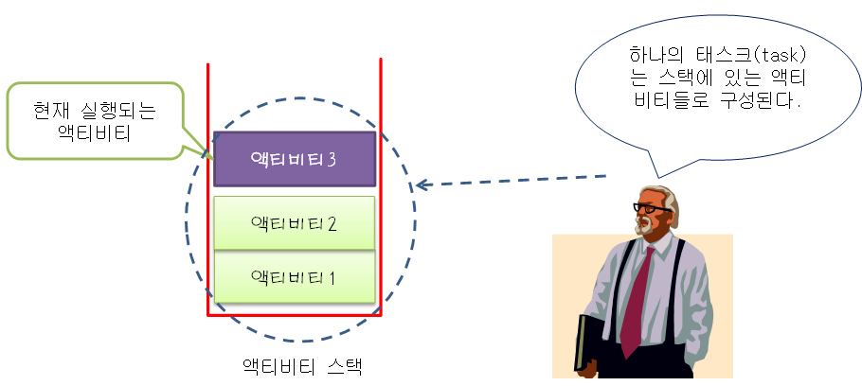
태스크
스택에 있는 액티비티

Slide 6
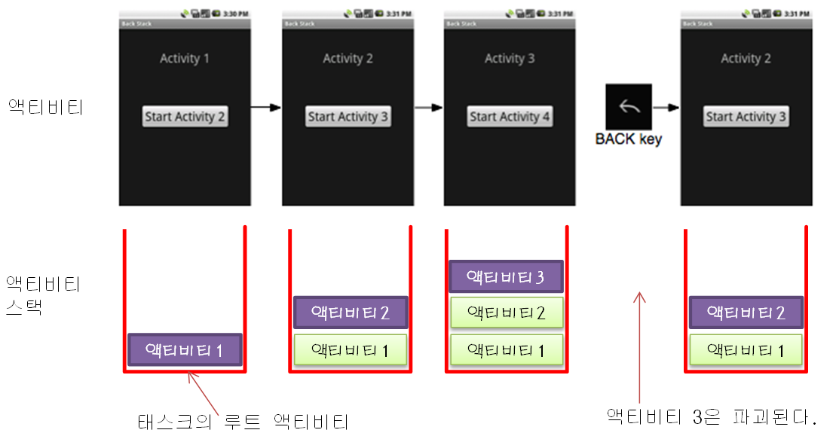
액티비티 스택
Back 키를 누르면 현재 액티비티를 제거하고 이전 액티비티로 되돌아 간다.
사용자가 방문한 액티비티들은 어딘가에 기억

Slide 7
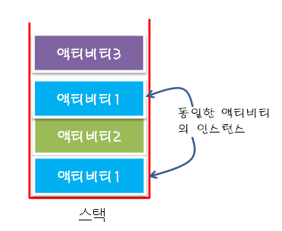
다음과 같은 상태도 가능하다

Slide 8
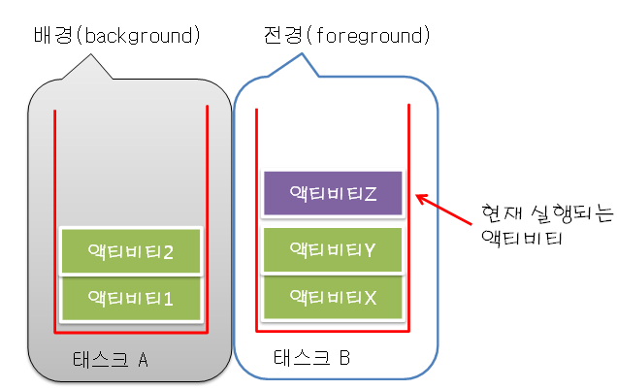
멀티태스킹
동시에 여러 태스크를 실행
현재의 태스크를 배경(background)으로 보내고 다른 태스크를 전경(foreground)에서 시작할 수 있다.

Slide 9
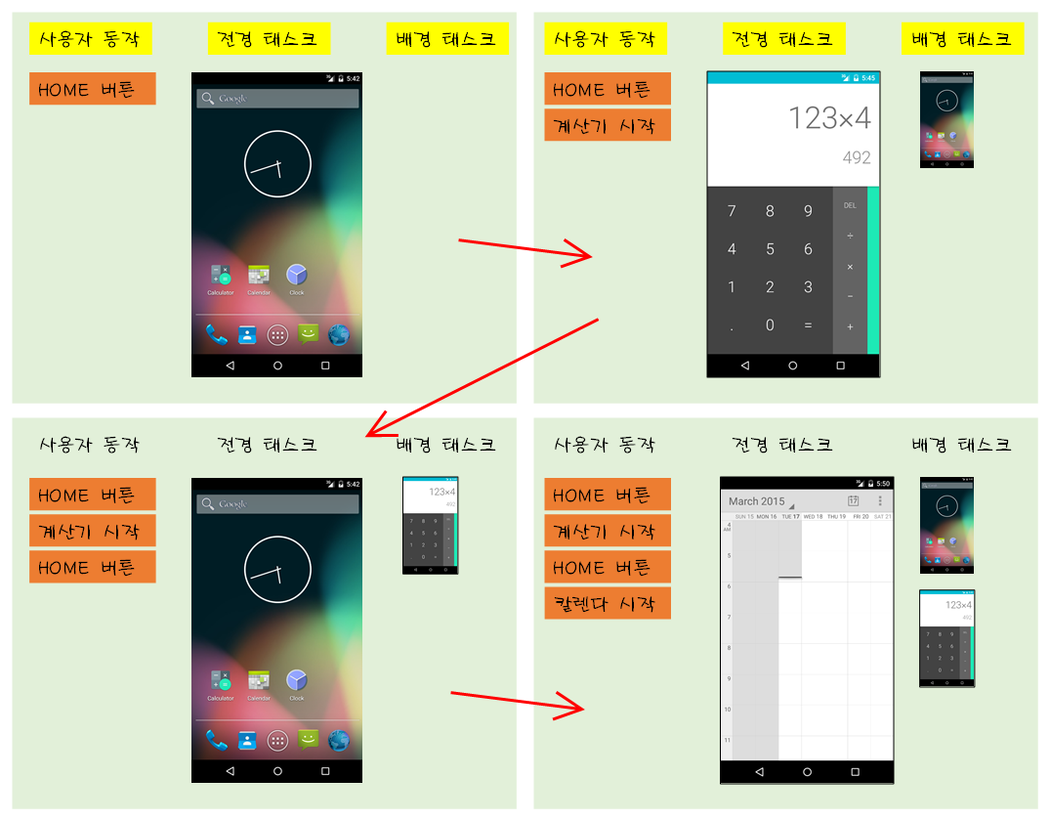
멀티 태스킹의 예

Slide 10
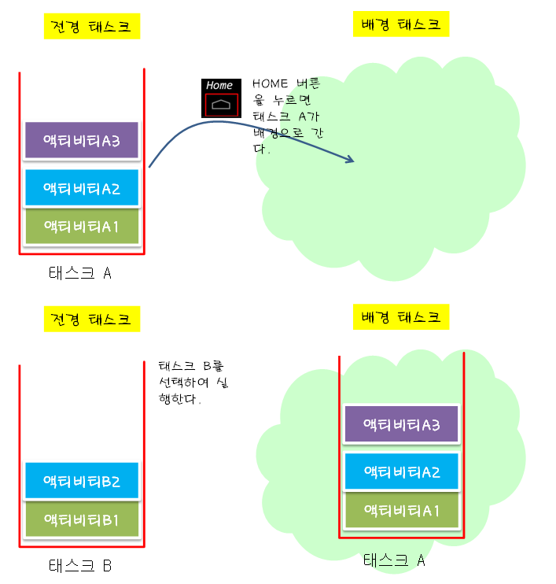
HOME 키를 누르면 멀티 태스킹이 시작된다.

Slide 11
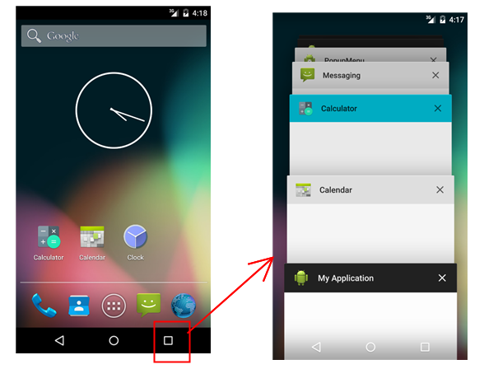
오버뷰 화면
최근에 사용된 액티비티들과 태스크들을 보여주는 화면

Slide 12
액티비티 생애주기
실행 상태(resumed, running): 액티비티가 전경에 위치하고 있으며 사용자의 포커스를 가지고 있다.
일시멈춤 상태(paused): 다른 액티비티가 전경에 있으며 포커스를 가지고 있지만 현재 액티비티의 일부가 아직도 화면에서 보이고 있는 상태이다.
정지 상태(stopped): 액티비티는 배경에 위치한다.

Slide 13
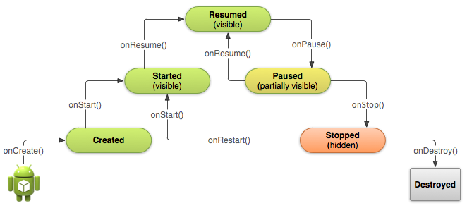
액티비티 상태

Slide 14
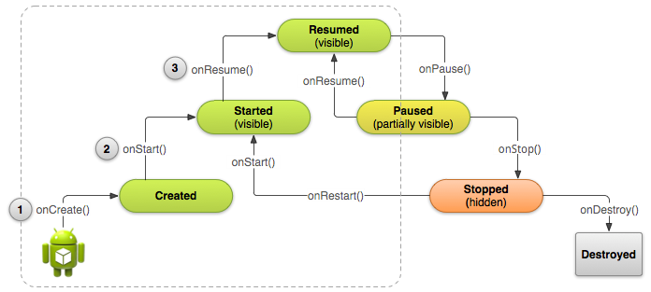
액티비티 객체 생성 단계

Slide 15
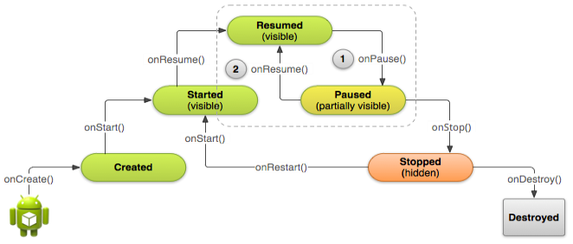
일시 멈춤 상태

Slide 16
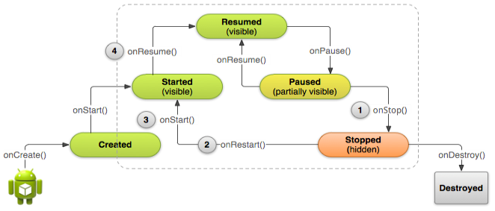
정지되었다가 다시 실행하는 경우

Slide 17
중요한 콜백 메소드
onCreate()
액티비티가 생성되면서 호출
중요한 구성요소들을 초기화
onPause()
사용자가 액티비티를 떠나고 있을 때, 이 메소드가 호출
그 동안 이루어졌던 변경사항을 저장

Slide 18
액티비티 생애주기 예제
...
public class LifeCycleTest extends Activity {
@Override
public void onCreate(Bundle savedInstanceState) {
super.onCreate(savedInstanceState);
setContentView(R.layout.main);
}
@Override
public void onStart() {
super.onStart();
Log.i("LifeCycle", "onStart() 호출");
}
@Override
public void onResume() {
super.onResume();
Log.i("LifeCycle", "onResume() 호출");
}

Slide 19
액티비티 생애주기 예제
@Override
public void onPause() {
super.onPause();
Log.i("LifeCycle", "onPause() 호출");
}
@Override
public void onStop() {
super.onStop();
Log.i("LifeCycle", "onStop() 호출");
}
@Override
public void onDestroy() {
super.onDestroy();
Log.i("LifeCycle", "onDestroy() 호출");
}
}

Slide 20
실행 결과

Slide 21
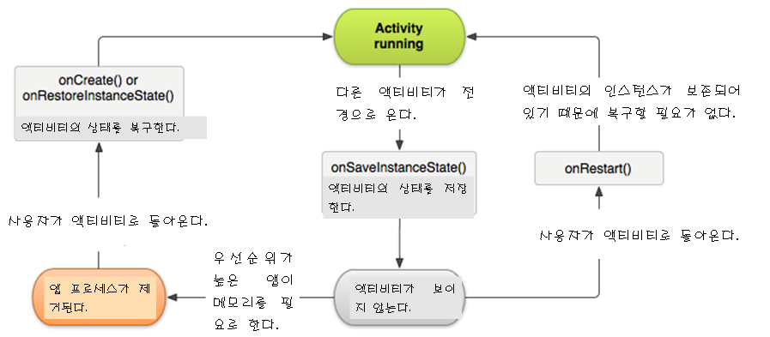
액티비티 상태 저장

Slide 22
액티비티 상태 저장
선택한 상품을 저장하는 애플리케이션 작성

Slide 23
상태 저장 및 복구
public class SaveRestoreTestActivity extends Activity {
Button button1, button2;
TextView text;
int count = 0;
public void onCreate(Bundle savedInstanceState) {
super.onCreate(savedInstanceState);
setContentView(R.layout.main);
text = (TextView) findViewById(R.id.text);
button1 = (Button) findViewById(R.id.button1);
button1.setOnClickListener(new OnClickListener() {
public void onClick(View v) {
count++;
text.setText("현재 개수=" + count);
}
});
button2 = (Button) findViewById(R.id.button2);
button2.setOnClickListener(new OnClickListener() { public void onClick(View v) {
count--;
text.setText("현재 개수=" + count);
}
});

Slide 24
상태 저장 및 복구
public class SaveRestoreTestActivity extends Activity {
…
public void onCreate(Bundle savedInstanceState) {
…
if (savedInstanceState != null) {
count = savedInstanceState.getInt("count");
text.setText("현재 개수=" + count);
}
}
@Override
public void onSaveInstanceState(Bundle outState) {
super.onSaveInstanceState(outState);
outState.putInt("count", count);
}
}

Slide 25
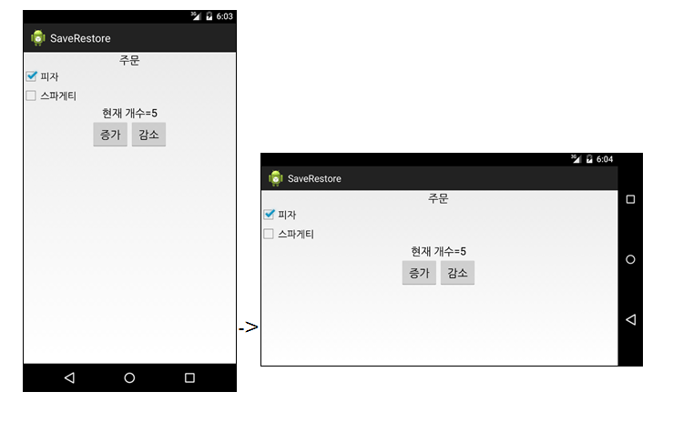
실행 결과

Slide 26
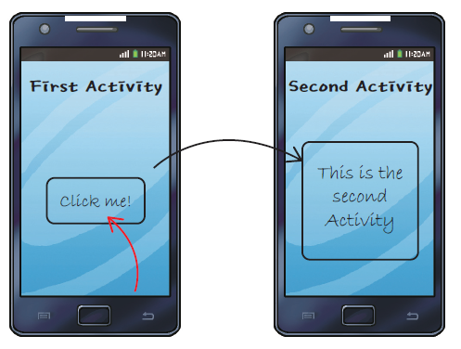
인텐트
각각의 화면은 별도의 액티비티로 구현된다.
하나의 액티비티(화면)에서 다른 액티비티(화면)로 전환하려면 어떻게 하여야 하는가?

Slide 27
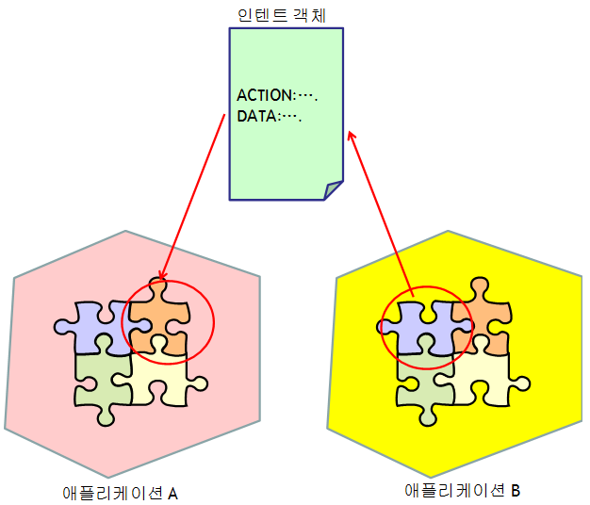
인텐트
다른 액티비티를 시작하려면 액티비티의 실행에 필요한 여러 가지 정보들을 보내주어야 한다.
정보를 인텐트에 실어서 보낸다.

Slide 28
인텐트의 종류
명시적 인텐트(explicit intent)
“애플리케이션 A의 컴포넌트 B를 구동시켜라“와 같이 명확하게 지정
암시적 인텐트(implicit intent)
“지도를 보여줄 수 있는 컴포넌트이면 어떤 것이라도 좋다”

Slide 29
명시적인 인텐트
실행하고자 하는 액티비티의 이름을 적어 준다.
Intent intent = new Intent(this, NextActivity.class);
startActivity(intent);

Slide 30
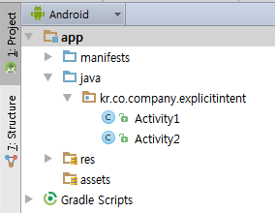
명시적인 인텐트 예제
여기서 두 개의 액티비티로 이루어진 애플리케이션을 작성하여 보자. 첫 번째 액티비티는 Activity1, 두 번째 액티비티는 Activity2라고 하자.

Slide 31
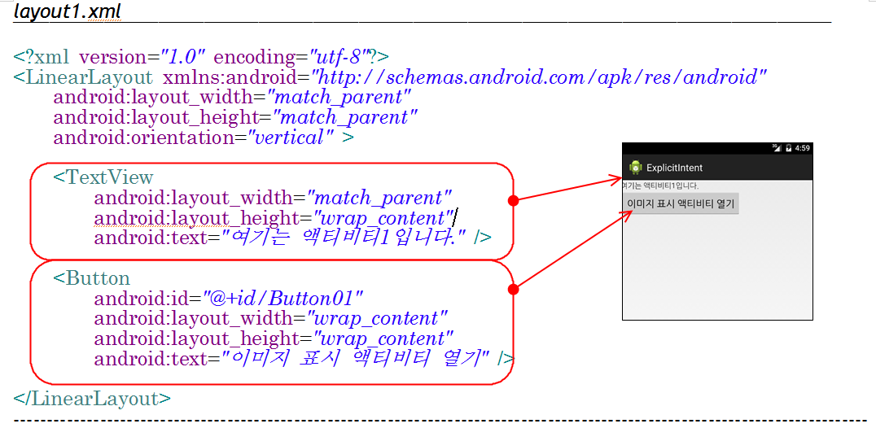
레이아웃 파일 layout1.xml

Slide 32
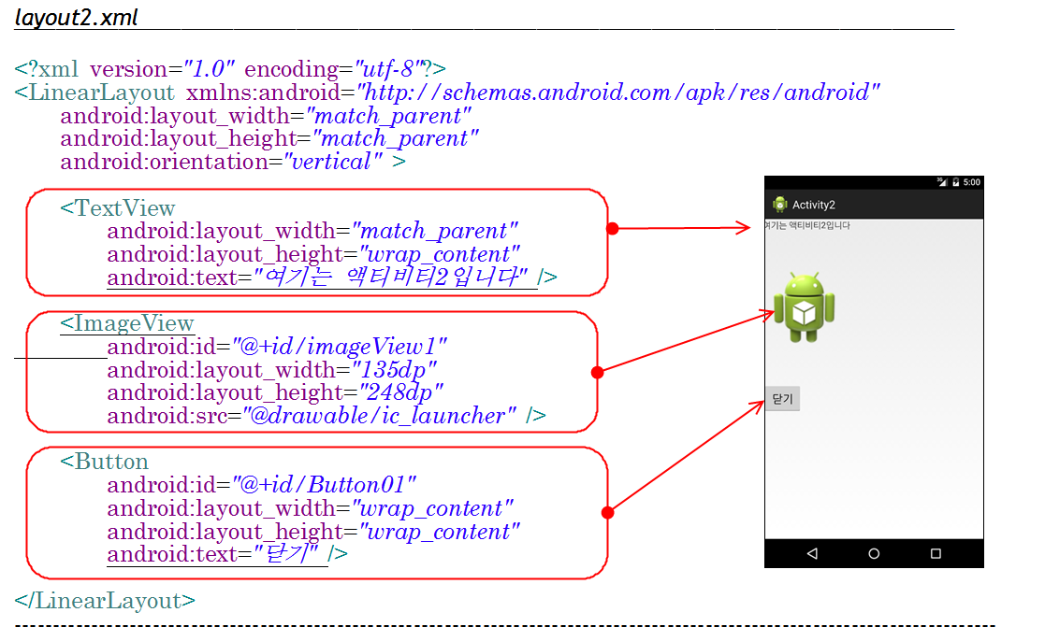
레이아웃 파일 layout2.xml

Slide 33
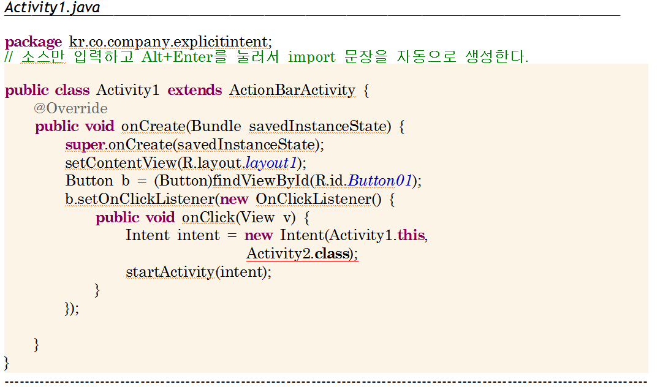
Activity1.java

Slide 34
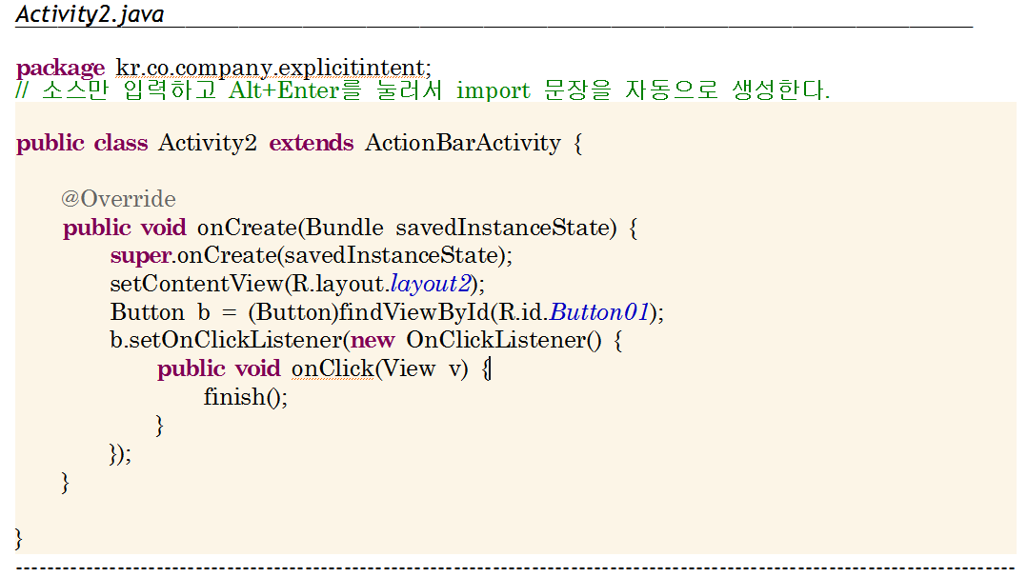
Activity2.java

Slide 35
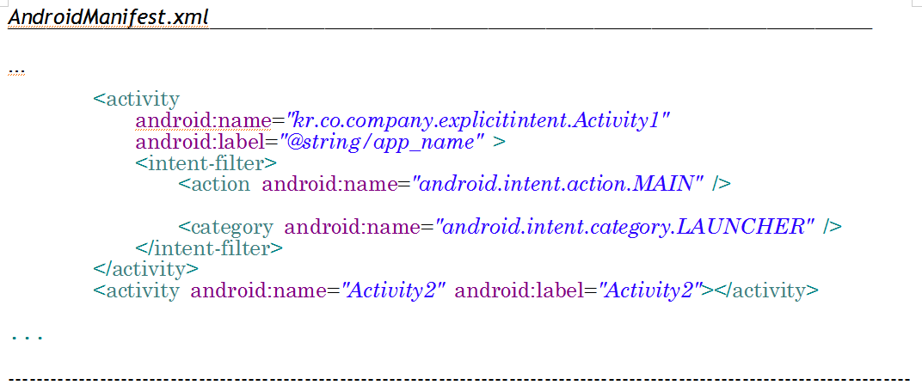
메니페스트 파일

Slide 36
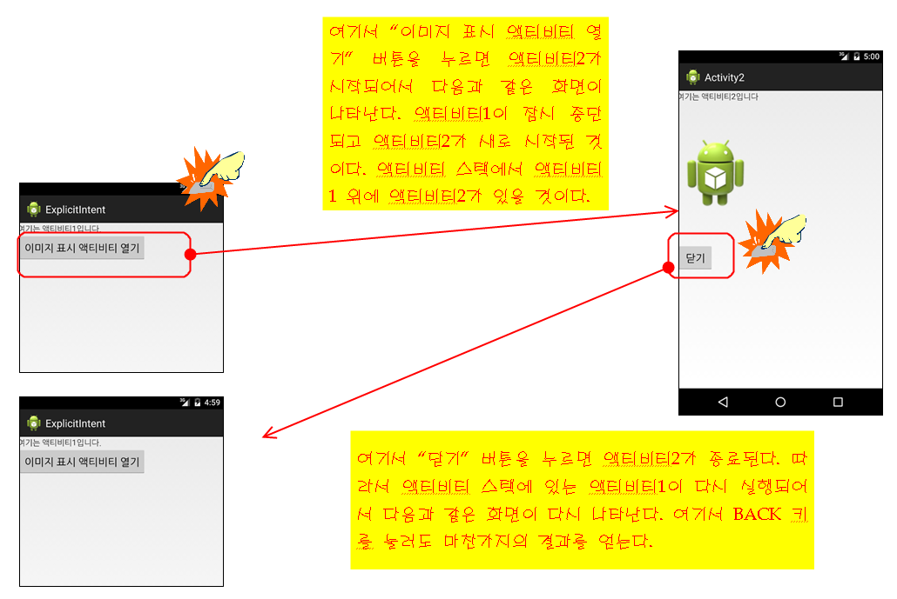
실행 결과

Slide 37
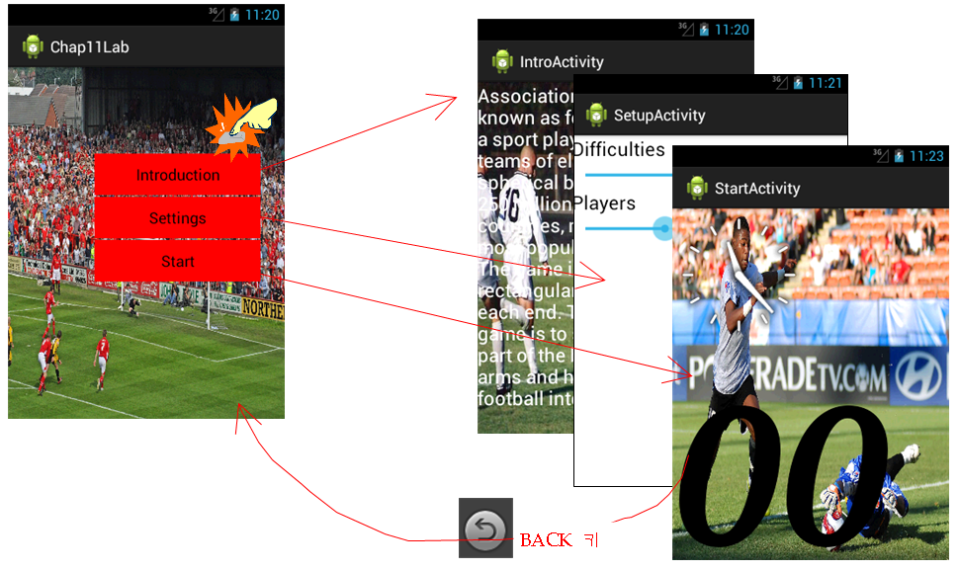
여러 페이지로 된 애플리케이션 작성

Slide 38
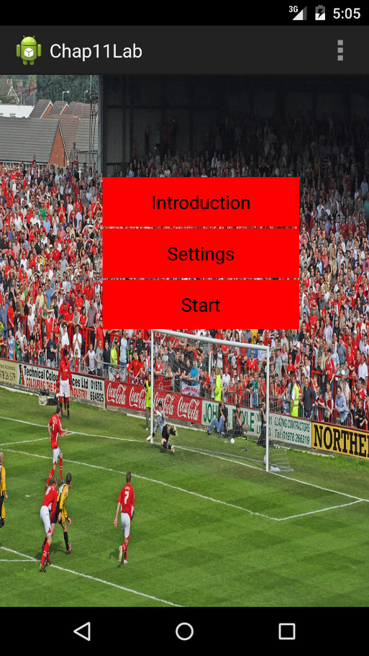
Main.xml
<FrameLayout xmlns:android="http://schemas.android.com/apk/res/android"
xmlns:tools="http://schemas.android.com/tools"
android:id="@+id/FrameLayout1"
android:layout_width="match_parent"
android:layout_height="match_parent"
android:background="@drawable/soccer" >
<AbsoluteLayout
android:layout_width="match_parent"
android:layout_height="match_parent"
android:orientation="vertical" >
<Button
android:id="@+id/button1"
android:layout_width="192dp"
android:layout_height="wrap_content"
android:layout_x="100px"
android:layout_y="100px"
android:background="#ff0000"
android:gravity="center"
android:onClick="myListener"
android:text="Introduction" />
…
</AbsoluteLayout>
</FrameLayout>

Slide 39
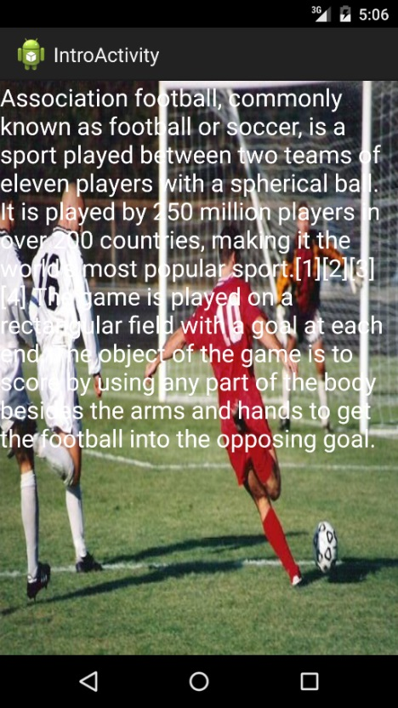
Intro.xml
<?xml version="1.0" encoding="utf-8"?>
<LinearLayout xmlns:android="http://schemas.android.com/apk/res/android"
android:layout_width="match_parent"
android:layout_height="match_parent"
android:background="@drawable/soccer2"
android:orientation="vertical" >
<TextView
android:id="@+id/textView1"
android:layout_width="wrap_content"
android:layout_height="wrap_content"
android:text="Association football, ...."
android:textAppearance="?android:attr/textAppearanceLarge"
android:textColor="#FFFFFF" />
</LinearLayout>

Slide 40
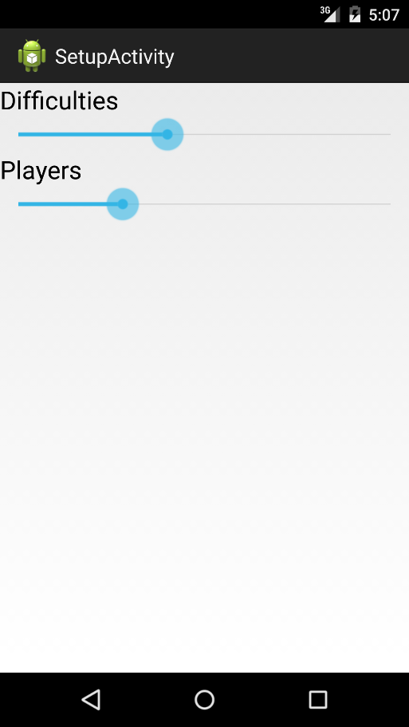
Setup.xml
<?xml version="1.0" encoding="utf-8"?>
<LinearLayout xmlns:android="http://schemas.android.com/apk/res/android"
android:layout_width="match_parent"
android:layout_height="match_parent"
android:orientation="vertical" >
<TextView
android:layout_width="wrap_content"
android:layout_height="wrap_content"
android:text="Difficulties"
android:textAppearance="?android:attr/textAppearanceLarge" />
<SeekBar
android:id="@+id/seekBar1"
android:layout_width="match_parent"
android:layout_height="wrap_content" />
<TextView
android:layout_width="wrap_content"
android:layout_height="wrap_content"
android:text="Players"
android:textAppearance="?android:attr/textAppearanceLarge" />
<SeekBar
android:id="@+id/seekBar2"
android:layout_width="match_parent"
android:layout_height="wrap_content" />
</LinearLayout>

Slide 41
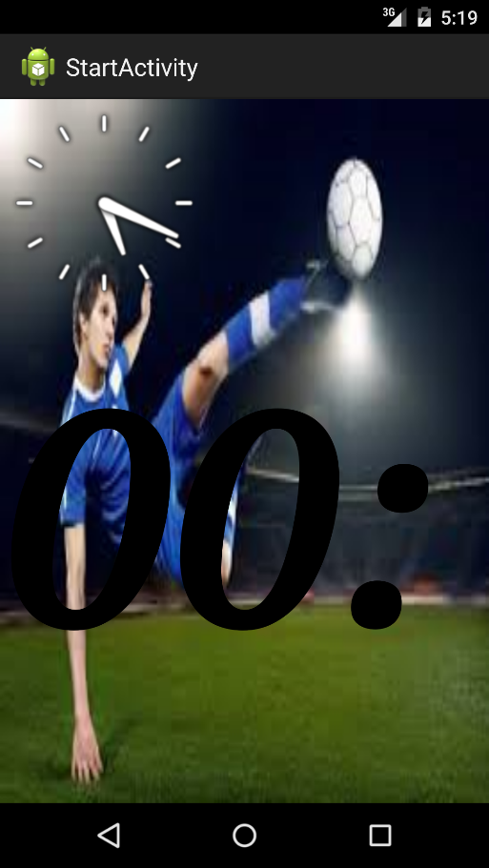
Start.xml
<?xml version="1.0" encoding="utf-8"?>
<LinearLayout xmlns:android="http://schemas.android.com/apk/res/android"
android:layout_width="match_parent"
android:layout_height="match_parent"
android:background="@drawable/soccer3"
android:orientation="vertical" >
<AnalogClock
android:id="@+id/analogClock1"
android:layout_width="wrap_content"
android:layout_height="wrap_content" />
<Chronometer
android:id="@+id/chronometer1"
android:layout_width="wrap_content"
android:layout_height="wrap_content"
android:text="Chronometer"
android:textSize="@dimen/Large"
android:textStyle="bold|italic"
android:typeface="serif" />
</LinearLayout>

Slide 42
MultiPageActivity.java
package kr.co.company.multipage;
// 소스만 입력하고 Ctrl-Shift-O를 눌러서 import 문장을 자동으로 생성한다.
public class MultiPageActivity extends Activity {
@Override
protected void onCreate(Bundle savedInstanceState) {
super.onCreate(savedInstanceState);
setContentView(R.layout.main);
}
public void myListener(View target) {
Intent intent = new Intent(getApplicationContext(),
IntroActivity.class);
startActivity(intent);
}
public void myListener1(View target) {
Intent intent = new Intent(getApplicationContext(),
SetupActivity.class);
startActivity(intent);
}
public void myListener2(View target) {
Intent intent = new Intent(getApplicationContext(),
StartActivity.class);
startActivity(intent);
}
}

Slide 43
IntroActivity.java
package kr.co.company.chap11lab;
import android.app.Activity;
import android.os.Bundle;
public class IntroActivity extends Activity {
@Override
protected void onCreate(Bundle savedInstanceState) {
super.onCreate(savedInstanceState);
setContentView(R.layout.intro);
}
}

Slide 44
매니페스트 파일
<?xml version="1.0" encoding="utf-8"?>
<manifest xmlns:android="http://schemas.android.com/apk/res/android"
...
<application
...
<activity
android:name="IntroActivity"
android:label="IntroActivity" >
</activity>
<activity
android:name="SetupActivity"
android:label="SetupActivity" >
</activity>
<activity
android:name="StartActivity"
android:label="StartActivity" >
</activity>
</application>
</manifest>

Slide 45
실행결과

Slide 46
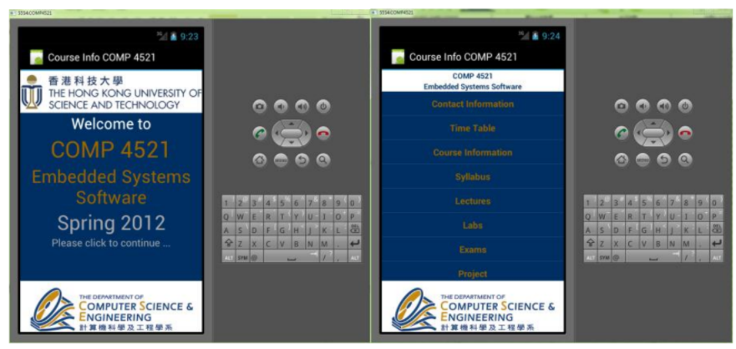
7주 mini-project: 멀티 페이지

Slide 47
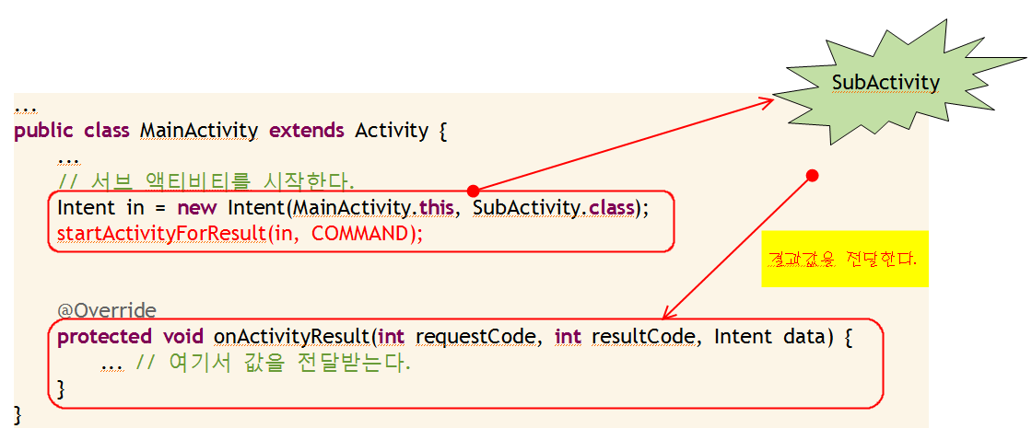
액티비티에서 결과받기

Slide 48
값을 저장하고, 값을 읽는 메소드

Slide 49
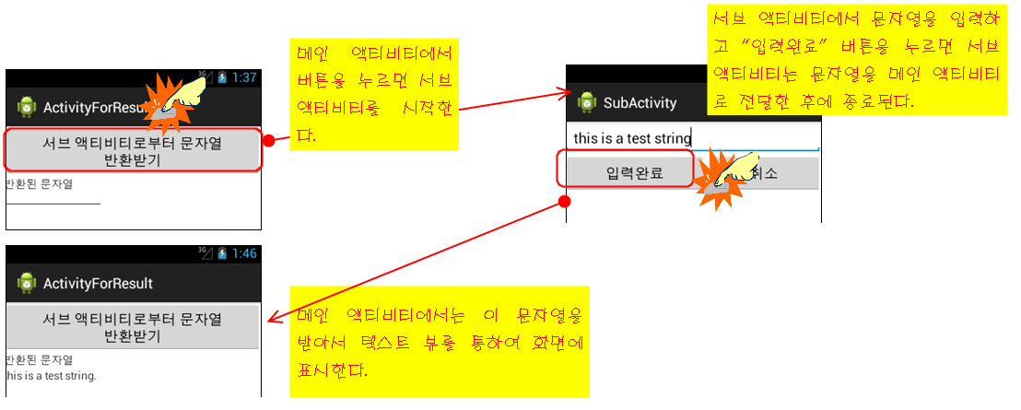
예제

Slide 50
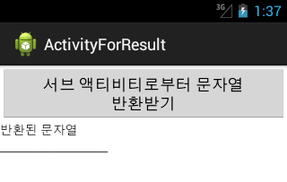
레이아웃 파일 main.xml
<?xml version="1.0" encoding="utf-8"?>
<LinearLayout xmlns:android="http://schemas.android.com/apk/res/android"
android:orientation="vertical"
android:layout_width="match_parent"
android:layout_height="match_parent">
<Button android:layout_width="match_parent"
android:text="서브 액티비티로부터 문자열 반환받기“
android:layout_height="wrap_content"
android:id="@+id/button">
</Button>
<TextView android:layout_width="wrap_content"
android:layout_height="wrap_content"
android:text="반환된 문자열“
android:id="@+id/textView1">
</TextView>
<TextView android:layout_height="wrap_content"
android:text="____________________"
android:id="@+id/text"
android:layout_width="match_parent">
</TextView>
</LinearLayout>

Slide 51
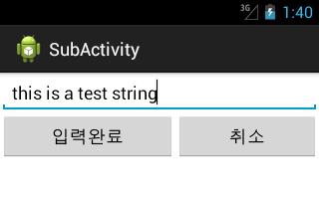
레이아웃 파일 sub.xml
<?xml version="1.0" encoding="utf-8"?>
<LinearLayout xmlns:android="http://schemas.android.com/apk/res/android"
android:layout_width="match_parent"
android:layout_height="match_parent"
android:orientation="vertical" >
<EditText
android:id="@+id/edit"
android:layout_width="match_parent"
android:layout_height="wrap_content" >
<requestFocus></requestFocus>
</EditText>
…

Slide 52
레이아웃 파일 sub.xml
<LinearLayout
android:id="@+id/linearLayout1"
android:layout_width="match_parent"
android:layout_height="wrap_content"
android:layout_gravity="center" >
<Button
android:id="@+id/button_ok"
android:layout_width="wrap_content"
android:layout_height="wrap_content"
android:layout_weight="1"
android:text="입력완료" >
</Button>
<Button
android:id="@+id/button_cancel"
android:layout_width="wrap_content"
android:layout_height="wrap_content"
android:layout_weight="1"
android:text="취소" >
</Button>
</LinearLayout>

Slide 53
매니페스트 파일 수정
<?xml version="1.0" encoding="utf-8"?>
<manifest xmlns:android="http://schemas.android.com/apk/res/android"
...
<application
...
<activity
android:name="kr.co.company.activityforresult.MainActivity"
android:label="@string/app_name" >
...
</activity>
<activity
android:name=".SubActivity"
android:label="SubActivity" >
</activity>
</application>
</manifest>

Slide 54
Mainactivity.java
...
public class MainActivity extends Activity {
static final int GET_STRING = 1;
TextView text;
@Override
public void onCreate(Bundle icicle) {
super.onCreate(icicle);
setContentView(R.layout.main);
Button button = (Button) findViewById(R.id.button);
text = (TextView) findViewById(R.id.text);
button.setOnClickListener(new OnClickListener() {
// @Override
public void onClick(View arg0) {
Intent in = new Intent(MainActivity.this, SubActivity.class);
startActivityForResult(in, GET_STRING); }
});
}

Slide 55
Mainactivity.java
...
@Override
protected void onActivityResult(int requestCode, int resultCode, Intent data) {
if (requestCode == GET_STRING) {
if (resultCode == RESULT_OK) {
text.setText(data.getStringExtra("INPUT_TEXT"));
}
}
}
}

Slide 56
Subactivity.java
...
public class SubActivity extends Activity {
EditText edit;
public void onCreate(Bundle savedInstanceState) {
super.onCreate(savedInstanceState);
setContentView(R.layout.sub);
edit = (EditText) findViewById(R.id.edit);
Button button_ok = (Button) findViewById(R.id.button_ok);
button_ok.setOnClickListener(new OnClickListener() {
public void onClick(View v) {
Intent intent = new Intent();
intent.putExtra("INPUT_TEXT", edit.getText().toString());
setResult(RESULT_OK, intent);
finish();
}
});

Slide 57
Subactivity.java
Button button_cancel = (Button) findViewById(R.id.button_cancel);
button_cancel.setOnClickListener(new OnClickListener() {
public void onClick(View v) {
setResult(RESULT_CANCELED);
finish();
}
});
}
}

Slide 58
실행 결과

Slide 59
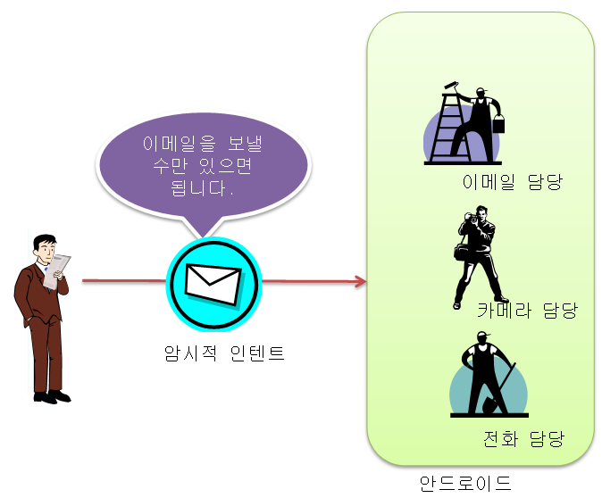
암시적인 인텐트
어떤 작업을 하기를 원하지만 그 작업을 담당하는 컴포넌트의 이름을 명확하게 모르는 경우에 사용

Slide 60
암시적인 인텐트의 형식
Intent intent = new Intent(Intent.ACTION_SEND);
intent.putExtra(Intent.EXTRA_EMAIL, recipientArray);
startActivity(intent);

Slide 61
액션의 종류
상수 | 타겟 컴포넌트 | 액션
ACTIN_VIEW | 액티비티 | 데이터를 사용자에게 표시한다.
ACTION_EDIT | 액티비티 | 사용자가 편집할 수 있는 데이터를 표시한다.
ACTION_MAIN | 액티비티 | 태스크의 초기 액티비티로 설정한다.
ACTION_CALL | 액티비티 | 전화 통화를 시작한다.
ACTION_SYNC | 액티비티 | 모바일 장치의 데이터를 서버 상의 데이터와 일치시킨다.
ACTION_DIAL | 액티비티 | 전화 번호를 누르는 화면을 표시한다.

Slide 62
암시적인 인텐트 예

Slide 63
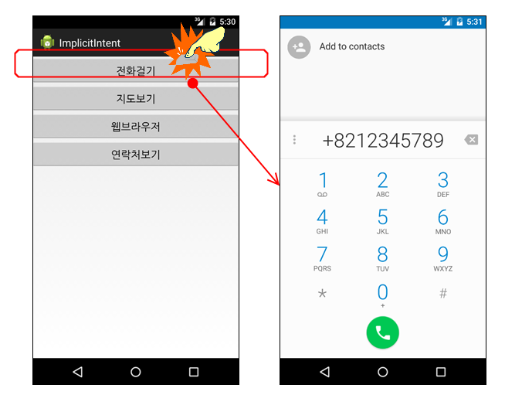
인텐트 예제

Slide 64
사용자 인터페이스
<?xml version="1.0" encoding="utf-8"?>
<LinearLayout xmlns:android="http://schemas.android.com/apk/res/android"
android:orientation="vertical"
android:layout_width="match_parent"
android:layout_height="match_parent" >
<Button
android:id="@+id/call"
android:layout_width="match_parent"
android:layout_height="wrap_content"
android:onClick="onClick"
android:text="전화걸기" >
</Button>
<Button
android:id="@+id/map"
android:layout_width="match_parent"
android:layout_height="wrap_content"
android:onClick="onClick"
android:text="지도보기" >
</Button>

Slide 65
사용자 인터페이스
<Button
android:id="@+id/web"
android:layout_width="match_parent"
android:layout_height="wrap_content"
android:onClick="onClick"
android:text="웹브라우저" >
</Button>
<Button
android:id="@+id/contact"
android:layout_width="match_parent"
android:layout_height="wrap_content"
android:onClick="onClick"
android:text="연락처보기" >
</Button>
</LinearLayout>

Slide 66
암시적 인텐트 예제
public class ImplicitIntentActivity extends Activity {
/** Called when the activity is first created. */
@Override
public void onCreate(Bundle savedInstanceState) {
super.onCreate(savedInstanceState);
setContentView(R.layout.main);
}
public void onClick(View view) {
Intent intent = null;
switch (view.getId()) {
case R.id.web:
intent = new Intent(Intent.ACTION_VIEW,
Uri.parse("http://www.google.com"));
break;
case R.id.call:
intent = new Intent(Intent.ACTION_DIAL,
Uri.parse("tel:(+82)12345789"));
break;

Slide 67
암시적 인텐트 예제
case R.id.map:
intent = new Intent(Intent.ACTION_VIEW,
Uri.parse("geo:37.30,127.2?z=10"));
break;
case R.id.contact:
intent = new Intent(Intent.ACTION_VIEW,
Uri.parse("content://contacts/people/"));
break;
}
if (intent != null) {
startActivity(intent);
}
}
}

Slide 68
매니페스트 파일 수정
...
<uses-permission android:name="android.permission.CALL_PHONE" >
</uses-permission>
<uses-permission android:name="android.permission.CAMERA" >
</uses-permission>
<uses-permission android:name="android.permission.READ_CONTACTS" >
</uses-permission>
<uses-permission android:name="android.permission.INTERNET"/>
...

Slide 69
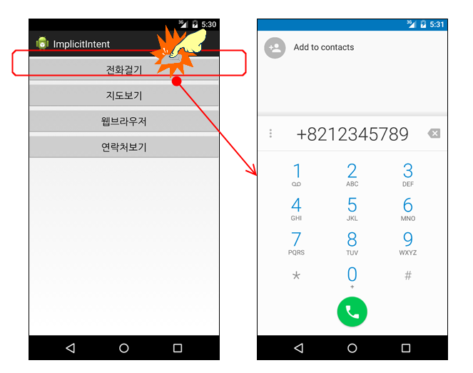
실행 결과

Slide 70
인텐트 필터
컴포넌트는 자신들이 처리할 수 있는 인텐트의 종류를 인텐트 필터에 기록한다.

Slide 71
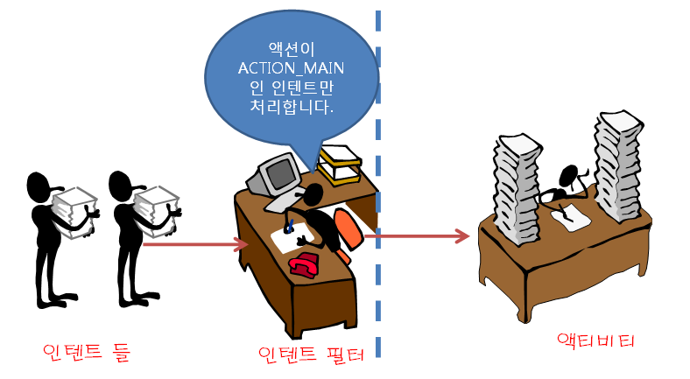
인텐트 필터

Slide 72
인텐트 필터
<?xml version="1.0" encoding="utf-8"?>
<manifest xmlns:android="http://schemas.android.com/apk/res/android"
package="kr.co.company.ImplicitIntent"
android:versionCode="1"
android:versionName="1.0">
<application android:icon="@drawable/icon" android:label="@string/app_name">
<activity android:name=".ImplicitIntent"
android:label="@string/app_name">
<intent-filter>
<action android:name="android.intent.action.MAIN" />
<category android:name="android.intent.category.LAUNCHER" />
</intent-filter>
</activity>
</application>
<uses-sdk android:minSdkVersion="9" />
<uses-permission android:name="android.permission.CALL_PHONE"></uses-permission>
</manifest>

Slide 73
노트패드의 인텐트 필터
<activity android:name="NotesList" android:label="@string/title_notes_list"> <intent-filter> <action android:name="android.intent.action.MAIN" /> <category android:name="android.intent.category.LAUNCHER" /> </intent-filter>
<intent-filter> <action android:name="android.intent.action.VIEW" /> <action android:name="android.intent.action.EDIT" /> <action android:name="android.intent.action.PICK" /> <category android:name="android.intent.category.DEFAULT" /> <data android:mimeType="vnd.android.cursor.dir/vnd.google.note" /> </intent-filter>
<intent-filter> <action android:name="android.intent.action.GET_CONTENT" /> <category android:name="android.intent.category.DEFAULT" /> <data android:mimeType="vnd.android.cursor.item/vnd.google.note" /> </intent-filter>
</activity>

